Slide 1

Weekly Report 2025-09-23
Fault tolerance
Written on Sep. 22, 2025
Presenter : EunwooSong
song200348@gmail.com
Copyright 2024 Global School of Media

Slide 2
Index
Fault tolerance
관련 논문 공유
연구 방향
TODO
Copyright 2024 Global School of Media
Notes:
Action 플래닝을 어떻게 할것인지? 환경 구축
반복 작업 플래닝을 어떻게 할것인지?

Slide 3
Fault tolerance
Copyright 2024 Global School of Media
Notes:
fault tolerance

Slide 4
소개
실제 환경에서 자율적으로 장기간 작동하기 위해 예측 불가능한 고장(결함)과 손상에 대처할 수 있도록 Agent를 학습하는 것
Fault tolerance: 시스템의 특정 매개변수가 허용 가능한 값에서 벗어나는 고장에서 계속 작동하는 능력
험지, 이물질 등으로 인한 잠김, 약화된 모터 등에 Agent가 대응해야 함
Copyright 2024 Global School of Media
Notes:
Fault tolerance

Slide 5
FTC(Fault tolerance controller)
PFTC(Passive FTC)
설계 초기 단계에서 특정하고 식별된 고장을 처리하도록 미리 설계
고장에 따라 고정된 제어 로직을 따름
AFTC(Active FTC)
시스템 고장에 동적으로 반응하는 시스템
차이점
시스템 고장에 동적으로 반응하며, 실시간으로 제어 동작을 재구성하는 것에 차이
Copyright 2024 Global School of Media
Notes:
Fault tolerance

Slide 6
Fault-Tolerant Quadrupedal Locomotion
4족 보행 로봇에서는 일반적으로 결함을 2가지로 분류한다
Locked
고정된 고장: 여전히 로봇을 지지하는 데 사용될 수 있다.
관절 각도가 잠긴 것이 이에 해당
Uncontrollable
고장난 관절이 자유롭게 움직여 제어 기능을 완전히 상실하고, 지지 역할도 할 수 없다.
약화된 모터가 이에 해당
Copyright 2024 Global School of Media
Notes:
Fault tolerance

Slide 7
연구 분야?
Agent가 스스로의 발열을 인식하고, 그 발열이 야기할 수 있는 잠재적 고장인 토크 제한에 대해 동적으로 제어 방식을 조정하는 시스템 구축
AFTC에 해당
선제적 건강, 내구도 관리
차별점
기존의 논문들은 결함이 발생한, 사후 관리에 해당한다.
Copyright 2024 Global School of Media

Slide 8
Learning Getting-Up Policies for Real-World Humanoid Robots
Copyright 2024 Global School of Media
Notes:
고장 허용

Slide 9
Abstract
Automatic fall recovery는 휴머노이드 로봇이 안정적으로 배치되기 위한 중요한 전제 조건이다.
다양한 지형에서 다양한 구성을 가진 휴머노이드 로봇이 일어설 수 있도록 하는 컨트롤러를 생성하기 위한 학습 프레임 워크 개발
다양한 휴머노이드 로봇이 일어설 수 있도록 하는 일반화된 프레임워크 제공
기존 컨트롤러도 있긴 하지만, 이는 다양한 로봇과 환경에 적용될 수 없음
눈 위, 잔디, 경사면 등에서는 정상적으로 동작하지 않는 문제가 있다
Copyright 2024 Global School of Media
Notes:
Fall 또한 Fault로 볼 수 있다. 학습 프레임 워크 구성과 Reward 구성을 중점으로 살펴봄

Slide 10
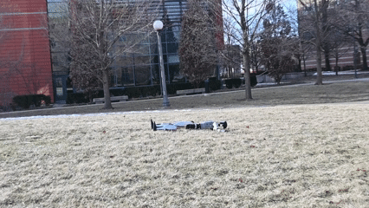
Problems
Copyright 2024 Global School of Media
Notes:
10도 경사면에서 기존의 Controller는 실패함

Slide 11
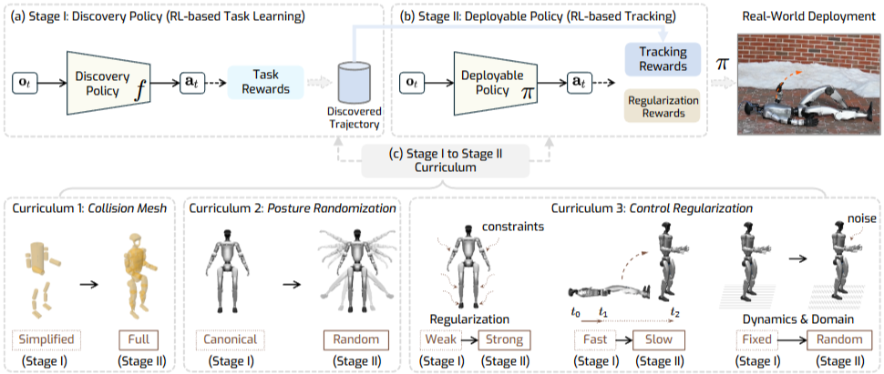
Method
Copyright 2024 Global School of Media
Notes:
그림이 잘 나와있어 이를 바탕으로 소개.
Curriculum Learning과 동일
Stage 1. 발견 정책, 최소한의 제약 조건으로 Getting Up, Roll over를 할 수 있는 trajectories를 발견한다
Stage 2. 배포 가능한 정책, 1단계에서 발견된 상태 궤적의 8배 느린 버전을 모방하도록 훈련

Slide 12
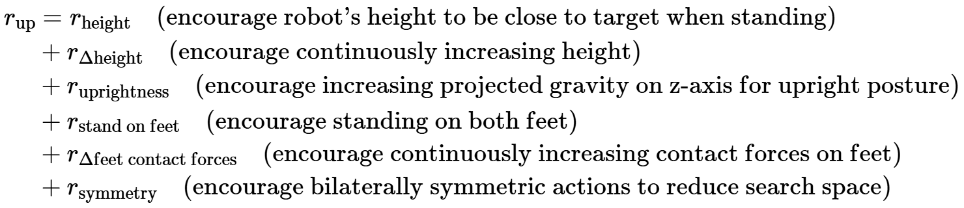
Method - Discovery Policy Reward Function
Copyright 2024 Global School of Media
Notes:
보상함수 설계 의미와 방법에 관한 내용
Delta를 통해 continuous하게 행동을 하도록 encourage를 할 수 있다.
height를 계속 증가시킬 것
feet에 가해지는 forces를 게속 증가시킬 것

Slide 13
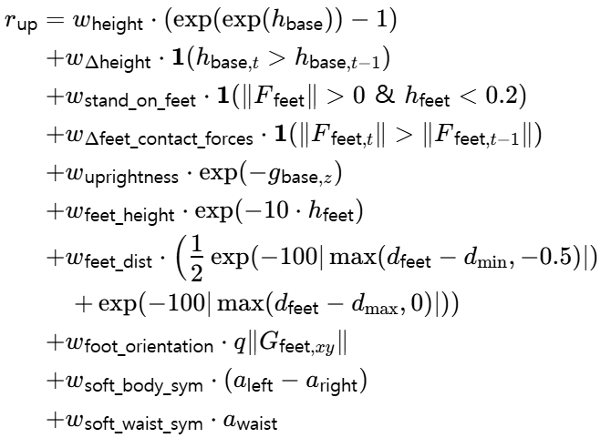
Method - Discovery Policy Reward Function
Copyright 2024 Global School of Media
Notes:
보상함수 설계 의미와 방법에 관한 내용
exp, 지수함수를 이용하는 이유는 다음과 같다 1. 강력한 목표 유도: 보상을 가하급수적으로 빠르게 증가시킬 수 있다.
2. 보상으로 음수가 발생하지 않는다.
-1을 하는 이유는, h_{base}가 매우 작을 때 보상이 0에 가깝도록 설게하는 것
하한선 위반, 상한선 위반에 대한 처리또한 진행할 수 있다

Slide 14
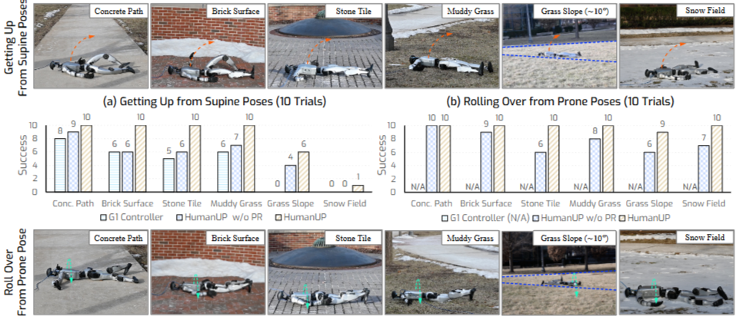
Result
Copyright 2024 Global School of Media
Notes:
학회에 맞는 타겟

Slide 15
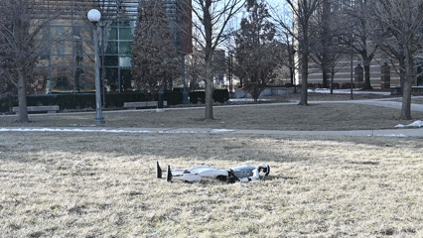
Result
Copyright 2024 Global School of Media
Notes:
스스로 발견한 모션을 통해 일어나는 모습을 확인할 수 있음

Slide 16
Dynamic Fall Recovery Control for Legged Robots via Reinforcement Learning
Copyright 2024 Global School of Media

Slide 17
Abstract
다족 보행 로봇은 실제 환경에서 넘어지는 것이 불가피하다.
의도치 않은 종료 없이 넘어짐으로부터 동적으로 회복하는 것이 중요하다.
기존 방식은 복잡한 내외부 접촉 문제를 해결하는 데 어려움을 겪고, 동적으로 회복하기 위한 복잡한 운동 기술을 습득하기 어렵다는 한계가 있다.
Learning-based state estimator와 proprioceptive history policy를 결합한 새로운 DRL 프레임 워크를 제안한다.
동적인 넘어짐 회복이 가능하도록 로봇을 훈련시킨다.
Copyright 2024 Global School of Media
Notes:
Fall 또한 Fault로 볼 수 있다. 학습 프레임 워크 구성과 Reward 구성을 중점으로 살펴봄

Slide 18
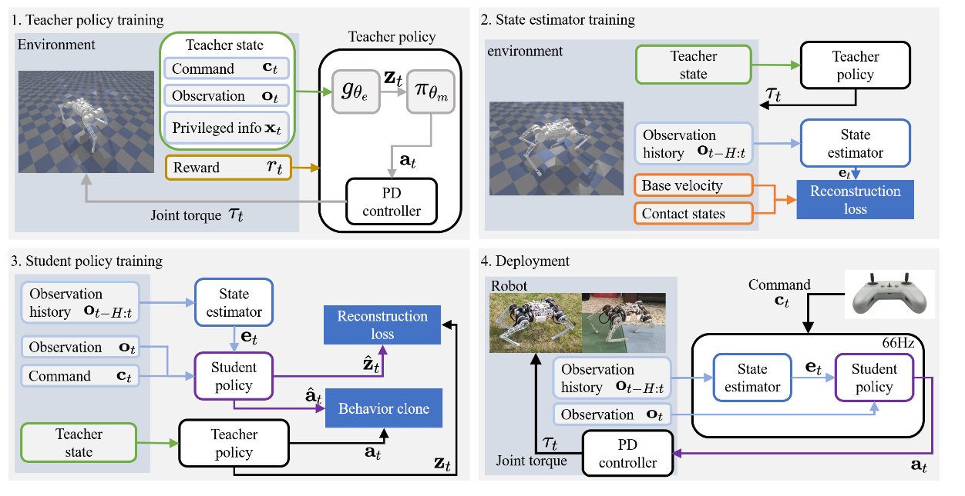
Method
Copyright 2024 Global School of Media
Notes:
학습기반 상태 추정기, 고유 수용성 이력 정책

Slide 19
Method - Teacher Policy Training
teacher policy는 무작위로 생성된 지형에서 무작위 교란을 통해 RL로 학습된다.
Sim 내부에서 알수 있는 이상적인 값, Privileged info에 접근해 실제 로봇이 직면할 수 있는 모든 불확실성에 대처할 수 있도록 학습
Copyright 2024 Global School of Media
Notes:
일반적인 RL

Slide 20
Method - State estimator training
로봇 상태 변수를 출력하는 state estimator를 학습한다. 학습 데이터는 teacher policy를 이용해 수집한다.
teacher policy를 통해 다음 데이터를 추출한다.
o_t(obs): proprioceptive obs
s_t(ground truth state): v_t, f_t를 기록
v_t: 실제 선형 속도, f_t: 발 접촉 상태
실제 로봇과 동일한 제약 조건을 가진다. Privileged info에 접근할 수 없으며, 로봇에 장착된 proprioceptive observations만을 사용한다.
Copyright 2024 Global School of Media
Notes:
100step 동안의 관측값 시퀀스를 입력으로 받아 현재 시점의 추정된 상태를 출력한다.
loss function으로는 추정된 값(e_t)와 참값간의 오차를 최소화하도록 훈련한다. (MSE 사용)

Slide 21
Adaptive Control Strategy for Quadruped Robots in Actuator Degradation Scenarios
Copyright 2024 Global School of Media

Slide 22
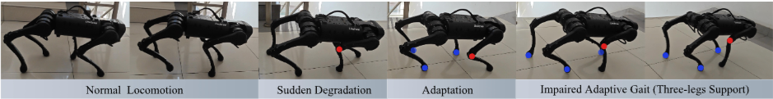
Abstract
Quadruped 로봇은 극한 환경에 대해 강한 적응성을 가지고 있지만, 결함이 발생할 수 있다.
결함 중 가장 대표적으로 장치 노후화 또는 예상치 못한 운영 이벤트와 같은 요인으로 액추에이터 손상이다.
teacher-student 프레임워크인 Actuator Degradation Adaptation Transformer를 제안한다.
Copyright 2024 Global School of Media

Slide 23
Preliminaries - Decision Transformer
Attention은 장거리 종속성과 관련성을 캡처해 순차적 의사 결정 문제를 효과적으로 해결한다.
강화 학습(RL) 문제를 조건부 시퀀스 모델링 프레임워크로 추상화한 후, Decision Transformer(DT)를 제안함
자기 회귀 모델을 활용해 DT는 과거 상태-행동 시퀀스 및 예상 수익을 기반으로 행동을 예측한다.
Copyright 2024 Global School of Media
Notes:
조건부 시퀀스 모델링 프레임워크로 추상화
조건이 주어진 시계열 데이터로 추상화

Slide 24
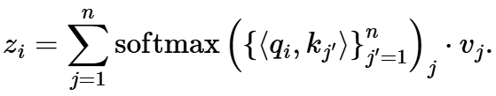
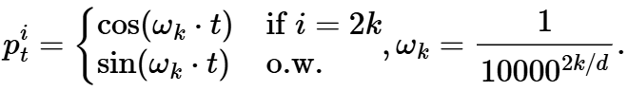
Preliminaries - Decision Transformer
Copyright 2024 Global School of Media
Notes:
(s, d, a)가 하나의 토큰단위로, 이 정보가 임베딩 되어 각각 transformer의 q, k, v를 생성
-> 토큰화 불필요
Adapt 모델의 입력 시퀀스는 특정 길이의 과거 정보들로 구성됨
(0)~(t)와 같은 시퀀스를 입력 받는다.
각 시퀀스 요소가 임베딩 과정을 거쳐 하나의 벡터로 변환된다.
이 벡터가 어텐션 레이어의 입력이 되고
DT는 원래 (상태, 행동)이고, 논문에서 액추에이터 손상률을 포함하도록 확장
q, k 간의 내적을 연산해 어떤 정보와 관련성이 높은지 수치화
어텐션 가중치 정규화
소프트맥스 함수를 통해 0~1사이의 확률 분포(어텐션 가중치)로 변환
가중 합을 통한 컨텍스트 형성
과거 시점 j의 값 벡터 v_j에 해당 어텐션 가중치를 곱하고 모두 더해 z_i는 과거 시퀀스로부터 선별되고 가중치가 적용된 컨텍스트 정보가 된다.
이때, 요소들의 순서 정보를 주입하기 위해 위치 인코딩을 적용한다.
k의 값이 낮다: 파형이 길게 늘어지고, 먼 거리를 의미
k의 값이 크가: 파형이 짧아 가까운 거리를 인코딩하는데 사용
순서 정보를 임베딩 벡터해 더하여 모델이 상대적 또는 절대적 위치를 인지할 수 있도록 한다.
local poitin encoding을 통해 더 장기적인 테스크에 대응,
T가 너무 길다면?
최종 z 벡터는 Linear Layer를 통과해 action으로 project한다.

Slide 25
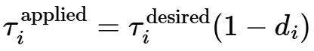
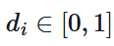
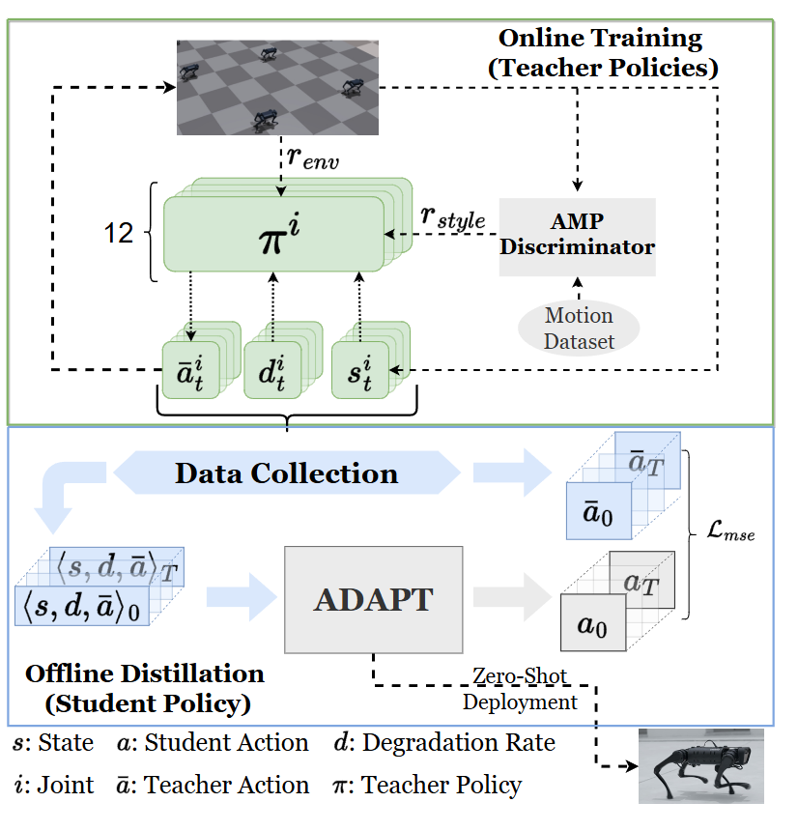
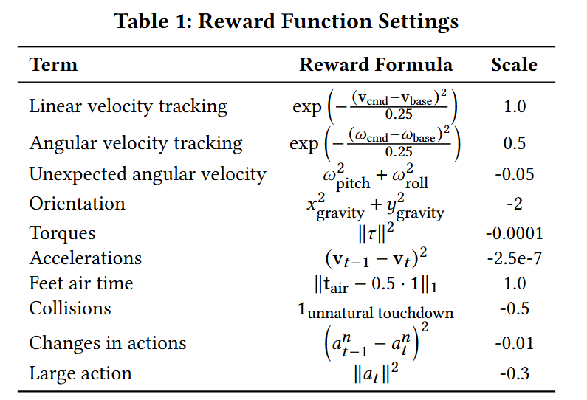
Method - RL
Copyright 2024 Global School of Media
Notes:
T_i: i번째 actuator에 적용되는 토크 값
d_i: 는 제한률로, 1은 완전한 고장을 의미한다.(생성할 수 있는 토크 0)

Slide 26
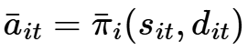
Method - Teacher Policy
12개 actuator 중 하나가 고장된 시나리오를 학습한다.
기존의 expert motion을 모방한다
Copyright 2024 Global School of Media
Notes:
i번째 조인트가 손상된 시나리오에 대한 policy를 다음과 같이 설명함
학습 알고리즘으로는 PPO가 사용됨
이렇게 진행한 이유는 정책 탐색 범위를 좁히기 위함
제한을 안하면 너무 많은 탐색이 필요

Slide 27
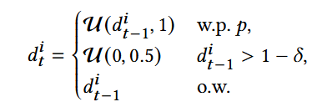
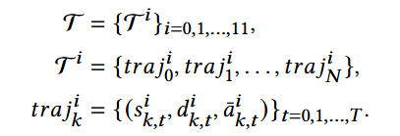
Method - Data Collection
p: probability of degradation(0.02, 2%)
손상이 더 진행된다면 d^i_{t-1} 보다 더 큰 값으로 균등분포에서 무작위 값 추출
δ: reset threshold(0.0001)
손상률이 거의 1에 가까워졌을 때, 0~0.5 값으로 초기화 진행
o.w.
해당사항이 없다면, 이전 손상률을 동일하게 사용
Copyright 2024 Global School of Media
Notes:
degradation: 열화, 시간이 지남에 따라 더 악화됨
d: 제한률

Slide 28
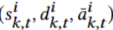
Method - Data Collection
τ^i: i번째 actuator가 손상된 시나리오
actuator가 12개이므로, 12개의 시나리오 고려
traj^i_n: i번째 시나리오에서의 n번째 trajectory
N은 20000으로 설정
각각의 traj은 (s, d, ) 의 값으로 구성된다.
학습된 teacher policy에서 데이터를 생성함
Copyright 2024 Global School of Media
Notes:
degradation: 열화, 시간이 지남에 따라 더 악화됨
이 정보를 이용해서 Actuattor Degradation Adaptation Transformer를 학습함

Slide 29
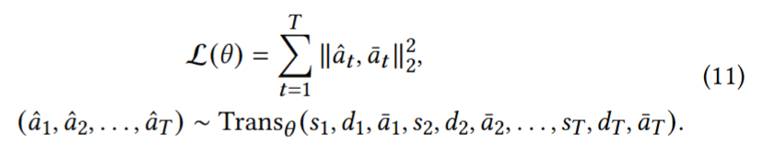
Method - ADAPT Framwork
teacher의 action과 student의 action를 MSE를 이용해 손실을 계산
과거 시퀀스(s, d, a)를 보고 미래의 a 예측
T가 매우 길다면, t값이 커질 수 있기 때문에 입력 시퀀스의 컨텍스트 길이 T_c 내의 상대적인 위치로 제한한다.
t는 [0, Tc)의 범위를 가진다 (논문에서는 20으로 제한)
Copyright 2024 Global School of Media
Notes:
degradation: 열화, 시간이 지남에 따라 더 악화됨
이 정보를 이용해서 Actuattor Degradation Adaptation Transformer를 학습함

Slide 30
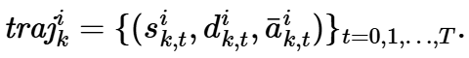
Method - DT(Decision Transformer)
Copyright 2024 Global School of Media
Notes:
(s, d, a)가 하나의 토큰단위로, 이 정보가 임베딩 되어 각각 transformer의 q, k, v를 생성
-> 토큰화 불필요
Adapt 모델의 입력 시퀀스는 특정 길이의 과거 정보들로 구성됨
(0)~(t)와 같은 시퀀스를 입력 받는다.
각 시퀀스 요소가 임베딩 과정을 거쳐 하나의 벡터로 변환된다.
이 벡터가 어텐션 레이어의 입력이 되고
DT는 원래 (상태, 행동)이고, 논문에서 액추에이터 손상률을 포함하도록 확장
q, k 간의 내적을 연산해 어떤 정보와 관련성이 높은지 수치화
어텐션 가중치 정규화
소프트맥스 함수를 통해 0~1사이의 확률 분포(어텐션 가중치)로 변환
가중 합을 통한 컨텍스트 형성
과거 시점 j의 값 벡터 v_j에 해당 어텐션 가중치를 곱하고 모두 더해 z_i는 과거 시퀀스로부터 선별되고 가중치가 적용된 컨텍스트 정보가 된다.
이때, 요소들의 순서 정보를 주입하기 위해 위치 인코딩을 적용한다.
k의 값이 낮다: 파형이 길게 늘어지고, 먼 거리를 의미
k의 값이 크가: 파형이 짧아 가까운 거리를 인코딩하는데 사용
순서 정보를 임베딩 벡터해 더하여 모델이 상대적 또는 절대적 위치를 인지할 수 있도록 한다.
local poitin encoding을 통해 더 장기적인 테스크에 대응,
T가 너무 길다면?
최종 z 벡터는 Linear Layer를 통과해 action으로 project한다.

Slide 31
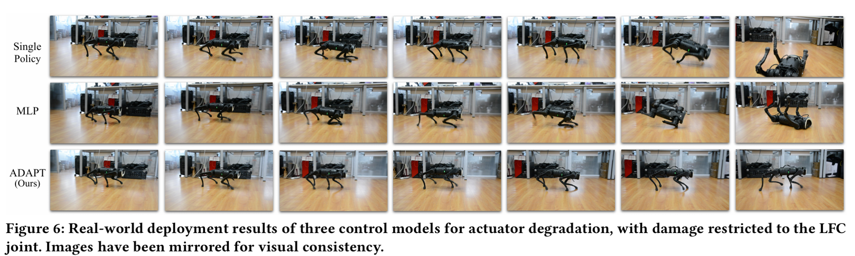
Result & Limitation
제어에 그 초점을 맞추었기때문에, 결함을 감지하는 능력(fault detection methods)이 필요함
Copyright 2024 Global School of Media
Notes:
토크의 제한률을 obs로 넣었기 때문
-> 고유수용성 정보만으로 제한률을 예측해야 함

Slide 32
DreamFLEX: Learning Fault-Aware Quadrupedal Locomotion Controller for Anomaly Situation in Rough Terrains
Copyright 2024 Global School of Media

Slide 33
Abstract
DRL의 발전으로 복잡한 환경에서의 복잡한 동작(낙상 회복, 역동적 움직임 등)이 가능해졌지만, 잠재적인 하드웨어 고장을 고려하지 않고 정상적인 조건만을 가정한다.
모터 과열 또는 갑작스러운 외부 충격으로 인해 발생하는 관절 잠김과 같은 하드웨어 고장이 발생할 수 있다.
로봇의 고유 수용성 정보만으로 로봇의 상태와(정상 or 결함)과 고장 지점을 추정한다. 이 정보를 이용해 보행 패턴을 변경한다.
Copyright 2024 Global School of Media

Slide 34
Preliminaries - Actor-Critic
주어진 환경에서 에이전트가 최적의 행동을 선택하는 방법을 학습
policy, value를 동시에 학습하는 형태로 구성되어 있다.
Actor
에이전트의 행동을 결정하는 policy를 학습
주어진 state에서 어떤 action을 선택해야 할지를 결정
Critic
주어진 state에서의 가치를 학습.
주어진 상태에서의 기대값, 또는 평균적인 보상을 추정하는 함수
선택한 행동의 가치를 평가하고, 이를 통해 행동의 가치를 업데이트
Copyright 2024 Global School of Media

Slide 35
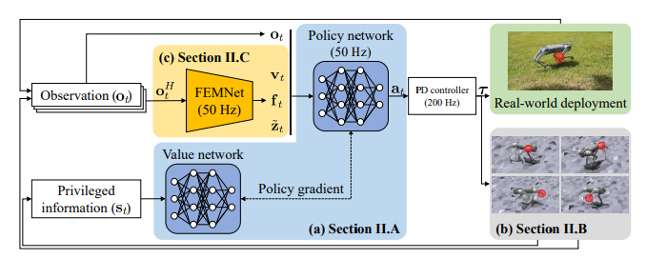
Method - DreamFLEX
Copyright 2024 Global School of Media
Notes:
POMDP: Partially Observable Markov Decision Process
ㄴ 제한된 정보만으로 의사결정을 진행
Asymmetric Actor-Critic 아키텍처
ㄴ 가치 함수는 Privileged 정보를 받아 현재 action의 가치를 평가함
ㄴ policy는 로봇의 행동 action 출력
ㄴ Actor, Critic은 PPO로 최적화

Slide 36
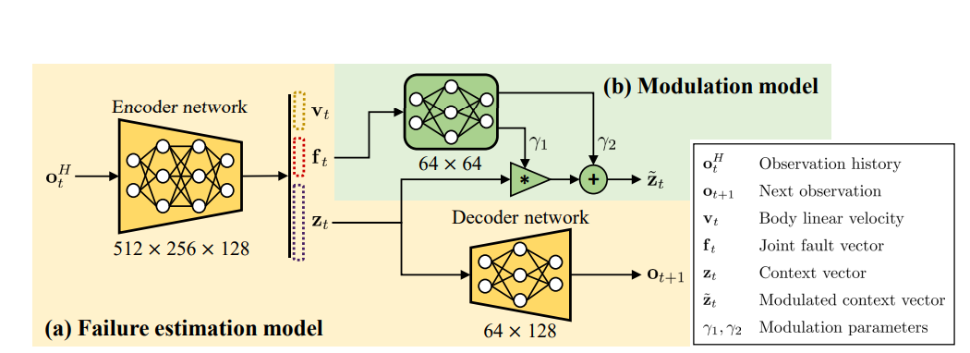
Method - FEMNet
Copyright 2024 Global School of Media
Notes:
FEM: Failure estimation model
Context vector에 Joint fault vector정보를 포함시키기 위해 변조 모델을 통해 변조 파라미터인 람다를 구해 잠재 벡터 z를 변형한다.
history가 입력되어 선형 속도, 고장난 actuator, z를 예측함

Slide 37
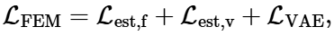
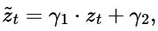
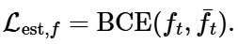
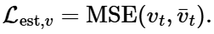
Method - FEMNet
Copyright 2024 Global School of Media
Notes:
BCE: Binary cross entropy 손실함수
-> 이진 추정에 대한 예측 확률을 최적화함. 왜냐? 고장난 actuator를 특정하기 때문!
1이면 문제가 있다. 0이면 문제가 없다로 추정함

Slide 38
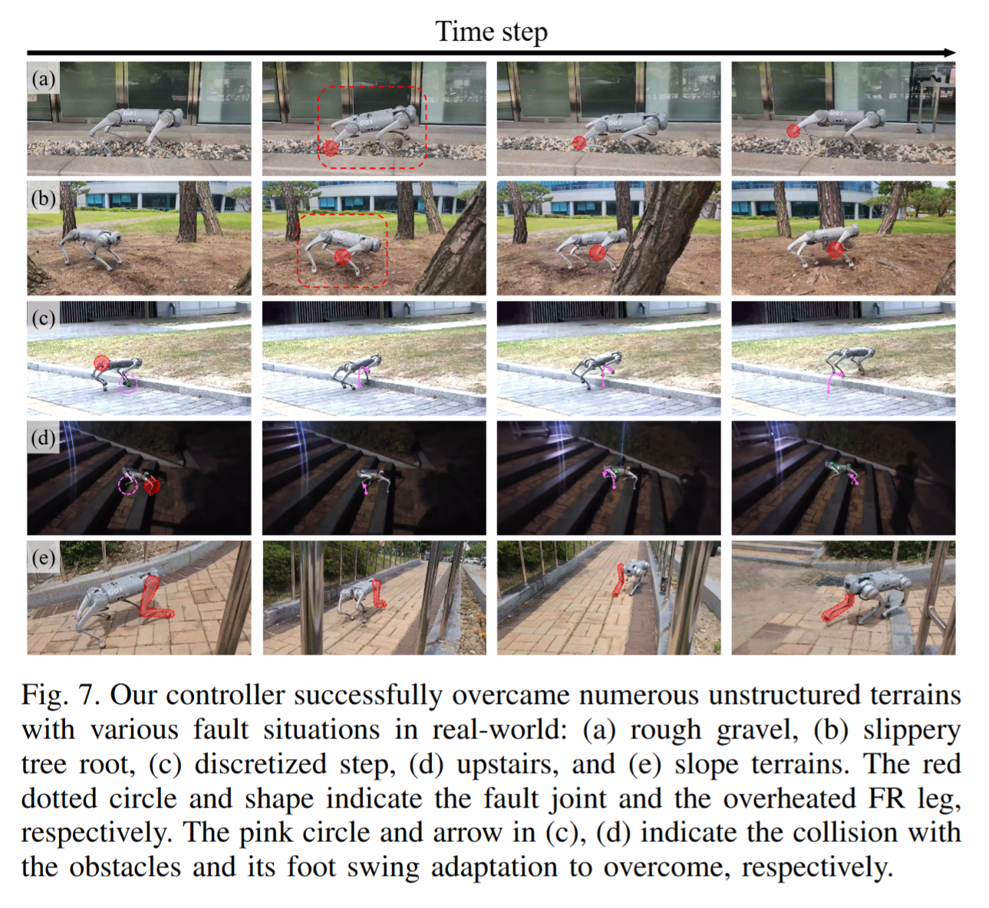
Method - Result
Copyright 2024 Global School of Media

Slide 39
Estimation and Control of Motor Core Temperature with Online Learning of Thermal Model Parameters: Application to Musculoskeletal Humanoids
Copyright 2024 Global School of Media

Slide 40
Abstract
로봇의 연속적인 작동을 위해 모터 온도를 정확히 추정하고 관리하기 위한 Termal Model Parameters를 온라인으로 학습하여 Motor core temperature을 추정하는 방법 제안
연산에 사용되는 상수들이 고정된 것이 아닌, 변화하는 환경에 맞춰 온라인으로 parameter을 최신화해 정확한 core-temperature을 예측하고, 이를 이용해 현재 온도에서의 최대 토크 값 내로 움직임을 제한한다.
Copyright 2024 Global School of Media
Notes:
연산에 사용되는 상수가 고정되어 틀린 경우가 많음 (가령 주변 온도, 24도를 가정)
추후 좀더 어려운 task로 확장

Slide 41
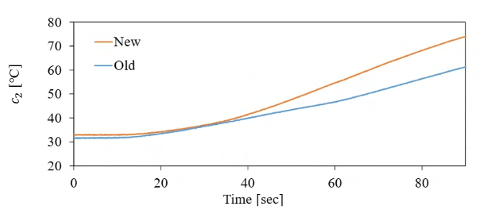
two-resistor thermal model (2-저항 열 모델)
열 파라미터의 업데이트 필요성은 다음과 같다.
부착된 금속 부품으로의 열 방출, 주변 온도 오차, 모터의 열화 또는 손상 등
New와, Old에게 각각 200N의 부하를 걸었을 때 생기는 그래프는 다음과 같다
New: 새로운 모터, Old: 오래된 모터 (90초 이후 15℃ 차이를 보임)
Copyright 2024 Global School of Media
Notes:
LaTeX Code로 표현

Slide 42
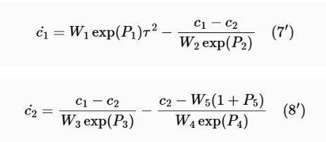
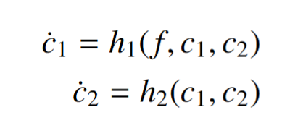
Method - B. Proposed Termal Model
학습을 통해 P1~P5를 학습하는 것, P_i가 0인 것은 기존 2저항 열모델과 동일하다.
Copyright 2024 Global School of Media
Notes:
2차 열 모델을 이용해 모터 코어 온도를 추정하겠다.
이때 가중치를 파라미터 P1~P5 곱하여 물리 가중치 W1~5를 조절하겠다.
지수함수이므로, 파라미터가 0이면 이전 2차 열모델 수식과 동일하다.
물리 가중치의 그 크기를 조절하는 것이므로, 파라미터의 변화를 통해 모터의 이상을 감지할 수 있다.
h1, h2

Slide 43
Method - C. Thermal Esimator: Estimation of Motor Core Temperature
Δt_est = 0.02 (sec)
Copyright 2024 Global School of Media
Notes:
0.02초간격으로 코어 온도(c_1)를 추정함
이때, c1, c2, f의 현재 값이 필요함

Slide 44
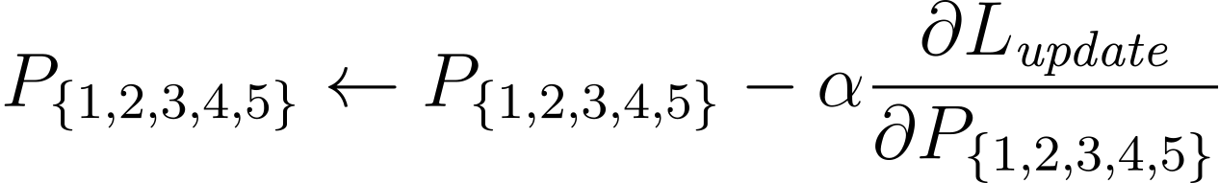
Method - D. Online Learning of Thermal Model
Δt_data = 1.0 (sec)
N_seq = 30 (step)
N_batch = 10 (seq)
Copyright 2024 Global School of Media
Notes:
t_data 간격마다 c1과 c2를 축적한다.
N_batch 수의 데이터 배치를 사용한다
N_seq는 30초 간격으로 생성되니, 30초 간격마다 업데이트 된다.
단, 초반 30*10초 동안은 업데이트 되지 않는다.
ㄴ 그 이유는 초기 권선 온도가 하우징의 센서까지 도달하는데 걸리는 시간이 필요하기 때문
시점 k에서의 하우징 온도 N_seq를 이용해
batch 수만큼 계산된 그라디언트의 평균을 사용해 파라미터를 업데이트 한다

Slide 45
Method - E. Anomaly Detection of Motors
A
Copyright 2024 Global School of Media
Notes:
이상 감지
P1~5가 물리적 의미를 가지므로, 변화를 통해 이상을 감지할 수 있다.
RMSE(root mean squared error)
P5는 주변 온도이고, 항상 변할 수 있기 때문에 g에 사용되지 않는다.
이는 한 번 업데이트된 후에 실행되어야 한다.
네 가지 파라미터를 표시하고 모니터링하며 이상을 감지할 수 있다. (근데 시간이 많이 걸림요)

Slide 46
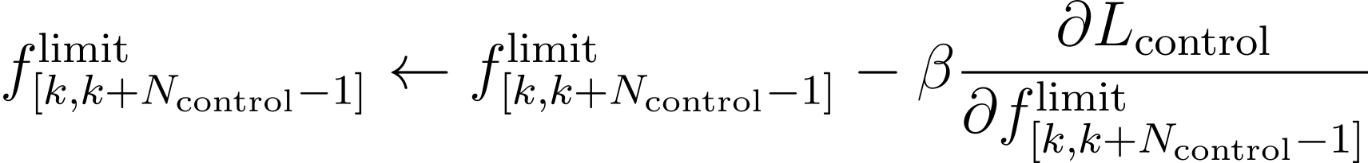
Method - F. Thermal Controller: Control of Motor Core Temperature
Copyright 2024 Global School of Media
Notes:
Thermal Controller는 로봇의 출력을 동적으로 관리하여 모터 온도를 제어한다.
열 제어기의 목표는 모터 코어 온도를 최대 온도에 가능한 빠르게 도달시키고, 그 온도를 안정적으로 유지할 수 있는 최대 장력 시퀀스(f_limit)를 계산하는 것이다.
-> f_limit가 파라미터이다. (학습 대상)
현재 온도가 낮아? 더 큰 장력 허용
c1_max에 수렴했어? 낮은 장력 허용
온라인 학습으로 업데이트된 열 모델을 이용해 미래의 c1 변화를 예측한다. c1이 c1max에 빠르게 수렴하고 유지되도록 하는 flimit 시퀀스 최적화한다.
f_k는 k시점에서 모터가 낼 수 있는 최대 장력(f_limit_k)
이를 통해 계산된 c1이 max에 얼마나 도달했는지 계산
flimit가 부드럽게 제한되기 위해 0에 f_limit의 각 값들이 가능한 0에 가깝게 유지되도록 하는 값
안정성 확보를 위함이라고 나옴
f_limit 값이 너무 커지거나 갑자기 크게 변하는 것을 막아 안정성을 높인다
그럼 이전 시퀀스의 차이를 쓰면 되는거 아니냐?
예비 실험을 통해 불안정성을 확인했고, 이를 막고자 다음과 같은 수식을 이용함

Slide 47
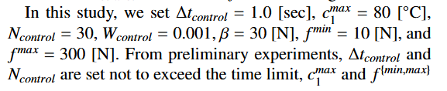
Method - F. Thermal Controller: Control of Motor Core Temperature
Copyright 2024 Global School of Media
Notes:
Thermal Controller는 로봇의 출력을 동적으로 관리하여 모터 온도를 제어한다.
열 제어기의 목표는 모터 코어 온도를 최대 온도에 가능한 빠르게 도달시키고, 그 온도를 안정적으로 유지할 수 있는 최대 장력 시퀀스(f_limit)를 계산하는 것이다.
-> f_limit가 파라미터이다. (학습 대상)
현재 온도가 낮아? 더 큰 장력 허용
c1_max에 수렴했어? 낮은 장력 허용
온라인 학습으로 업데이트된 열 모델을 이용해 미래의 c1 변화를 예측한다. c1이 c1max에 빠르게 수렴하고 유지되도록 하는 flimit 시퀀스를 백프로파게이션을 통해 최적화한다.
f_k는 k시점에서 모터가 낼 수 있는 최대 장력(f_limit_k)

Slide 48
Estimation and Control of Motor Core Temperature with Online Learning of Thermal Model Parameters: Application to Musculoskeletal Humanoids
Copyright 2024 Global School of Media

Slide 49
Abstract
로봇의 연속적인 작동을 위해 모터 온도를 정확히 추정하고 관리하기 위한 Termal Model Parameters를 온라인으로 학습하여 Motor core temperature을 추정하는 방법 제안
연산에 사용되는 상수들이 고정된 것이 아닌, 변화하는 환경에 맞춰 온라인으로 parameter을 최신화해 정확한 core-temperature을 예측하고, 이를 이용해 현재 온도에서의 최대 토크 값 내로 움직임을 제한한다.
Copyright 2024 Global School of Media
Notes:
연산에 사용되는 상수가 고정되어 틀린 경우가 많음 (가령 주변 온도, 24도를 가정)
추후 좀더 어려운 task로 확장

Slide 50
two-resistor thermal model (2-저항 열 모델)
열 파라미터의 업데이트 필요성은 다음과 같다.
부착된 금속 부품으로의 열 방출, 주변 온도 오차, 모터의 열화 또는 손상 등
New와, Old에게 각각 200N의 부하를 걸었을 때 생기는 그래프는 다음과 같다
New: 새로운 모터, Old: 오래된 모터 (90초 이후 15℃ 차이를 보임)
Copyright 2024 Global School of Media
Notes:
LaTeX Code로 표현

Slide 51
Method - B. Proposed Termal Model
학습을 통해 P1~P5를 학습하는 것, P_i가 0인 것은 기존 2저항 열모델과 동일하다.
Copyright 2024 Global School of Media
Notes:
2차 열 모델을 이용해 모터 코어 온도를 추정하겠다.
이때 가중치를 파라미터 P1~P5 곱하여 물리 가중치 W1~5를 조절하겠다.
지수함수이므로, 파라미터가 0이면 이전 2차 열모델 수식과 동일하다.
물리 가중치의 그 크기를 조절하는 것이므로, 파라미터의 변화를 통해 모터의 이상을 감지할 수 있다.
h1, h2

Slide 52
Method - C. Thermal Esimator: Estimation of Motor Core Temperature
Δt_est = 0.02 (sec)
Copyright 2024 Global School of Media
Notes:
0.02초간격으로 코어 온도(c_1)를 추정함
이때, c1, c2, f의 현재 값이 필요함

Slide 53
Method - D. Online Learning of Thermal Model
Δt_data = 1.0 (sec)
N_seq = 30 (step)
N_batch = 10 (seq)
Copyright 2024 Global School of Media
Notes:
t_data 간격마다 c1과 c2를 축적한다.
N_batch 수의 데이터 배치를 사용한다
N_seq는 30초 간격으로 생성되니, 30초 간격마다 업데이트 된다.
단, 초반 30*10초 동안은 업데이트 되지 않는다.
ㄴ 그 이유는 초기 권선 온도가 하우징의 센서까지 도달하는데 걸리는 시간이 필요하기 때문
시점 k에서의 하우징 온도 N_seq를 이용해
batch 수만큼 계산된 그라디언트의 평균을 사용해 파라미터를 업데이트 한다

Slide 54
Method - E. Anomaly Detection of Motors
A
Copyright 2024 Global School of Media
Notes:
이상 감지
P1~5가 물리적 의미를 가지므로, 변화를 통해 이상을 감지할 수 있다.
RMSE(root mean squared error)
P5는 주변 온도이고, 항상 변할 수 있기 때문에 g에 사용되지 않는다.
이는 한 번 업데이트된 후에 실행되어야 한다.
네 가지 파라미터를 표시하고 모니터링하며 이상을 감지할 수 있다. (근데 시간이 많이 걸림요)

Slide 55
Method - F. Thermal Controller: Control of Motor Core Temperature
Copyright 2024 Global School of Media
Notes:
Thermal Controller는 로봇의 출력을 동적으로 관리하여 모터 온도를 제어한다.
열 제어기의 목표는 모터 코어 온도를 최대 온도에 가능한 빠르게 도달시키고, 그 온도를 안정적으로 유지할 수 있는 최대 장력 시퀀스(f_limit)를 계산하는 것이다.
-> f_limit가 파라미터이다. (학습 대상)
현재 온도가 낮아? 더 큰 장력 허용
c1_max에 수렴했어? 낮은 장력 허용
온라인 학습으로 업데이트된 열 모델을 이용해 미래의 c1 변화를 예측한다. c1이 c1max에 빠르게 수렴하고 유지되도록 하는 flimit 시퀀스 최적화한다.
f_k는 k시점에서 모터가 낼 수 있는 최대 장력(f_limit_k)
이를 통해 계산된 c1이 max에 얼마나 도달했는지 계산
flimit가 부드럽게 제한되기 위해 0에 f_limit의 각 값들이 가능한 0에 가깝게 유지되도록 하는 값
안정성 확보를 위함이라고 나옴
f_limit 값이 너무 커지거나 갑자기 크게 변하는 것을 막아 안정성을 높인다
그럼 이전 시퀀스의 차이를 쓰면 되는거 아니냐?
예비 실험을 통해 불안정성을 확인했고, 이를 막고자 다음과 같은 수식을 이용함

Slide 56
Method - F. Thermal Controller: Control of Motor Core Temperature
Copyright 2024 Global School of Media
Notes:
Thermal Controller는 로봇의 출력을 동적으로 관리하여 모터 온도를 제어한다.
열 제어기의 목표는 모터 코어 온도를 최대 온도에 가능한 빠르게 도달시키고, 그 온도를 안정적으로 유지할 수 있는 최대 장력 시퀀스(f_limit)를 계산하는 것이다.
-> f_limit가 파라미터이다. (학습 대상)
현재 온도가 낮아? 더 큰 장력 허용
c1_max에 수렴했어? 낮은 장력 허용
온라인 학습으로 업데이트된 열 모델을 이용해 미래의 c1 변화를 예측한다. c1이 c1max에 빠르게 수렴하고 유지되도록 하는 flimit 시퀀스를 백프로파게이션을 통해 최적화한다.
f_k는 k시점에서 모터가 낼 수 있는 최대 장력(f_limit_k)

Slide 57
Test
Copyright 2024 Global School of Media

Slide 58
Test Env
Agent obs 값으로 코어 온도 만을 추가했을 때, 토크가 제한되는 환경에 대응할 수 있는가?
단순 obs에 c_core 값을 추가해 Env에서 학습 진행
만약 유의미 하다면, 선행연구인 온라인 학습 기반 코어 온도 추정기를 통해 예측한 코어 온도를 관측값으로 넣어주면 잘 돌아감
Copyright 2024 Global School of Media
Notes:
연산에 사용되는 상수가 고정되어 틀린 경우가 많음 (가령 주변 온도, 24도를 가정)
추후 좀더 어려운 task로 확장

Slide 59
Limit
Sim2Real Gap이 더 커질 수 있다.
온도 시뮬레이션을 신뢰할 수 있는가?
신뢰할 수 없다면 어떻게 보안할 것인가?
실제 온라인 학습을 통하면 주변 온도 가중치(P5) 또한 업데이트가 될텐데, 이걸 시뮬레이션에서 처리할 수 있는가?
Copyright 2024 Global School of Media
Notes:
연산에 사용되는 상수가 고정되어 틀린 경우가 많음 (가령 주변 온도, 24도를 가정)
추후 좀더 어려운 task로 확장

Slide 60
Conclusion
Copyright 2024 Global School of Media

Slide 61
Limitations of Prior Research & Our Method
기존의 DRL 기반 제어기들은 예측하지 못한 외란에 대응하는 것에 초점을 맞췄다.
이러한 문제를 해결하기 위해 로봇의 미래 상태를 모터의 온도에 기반해 예측하고, 성능과 하드웨어 내구성 사이의 균형을 맞춘다.
과열에 대한 것도, 과열 상황이 발생한 뒤 생긴 토크 제한에 대응
선제적 건강 관리 프레임워크 제안
기존의 고장 후 대응 방식 -> 예측가능한 고장을 미리 예방하는 접근법이다.
2족 보행은 추가로 지지할 수 있는 다리가 없으므로, 선제적으로 대응해주어야 한다.
Copyright 2024 Global School of Media
Notes:
연산에 사용되는 상수가 고정되어 틀린 경우가 많음 (가령 주변 온도, 24도를 가정)
추후 좀더 어려운 task로 확장
외란 대응

Slide 62
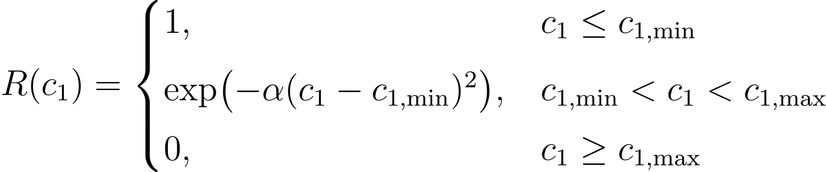
Reward
기존 Reward에 다음 core temp safe 구역에 따른 보상 함수를 추가한다.
최적온도(c1, min) 이내는 최대 보상, 아니면 리워드 점차 감소(c1,max)
가우시안 분포 꼴 이용
( α∝1/σ2 )
Copyright 2024 Global School of Media
Notes:
모터가 차가운 것은 문제가 되지 않지만, 뜨거워지기 시작하면 점진적으로 제어해야 한다.
최적 온도를 초과할 때부터 곡선 형태로 보상을 점차 감소시킨다

Slide 63
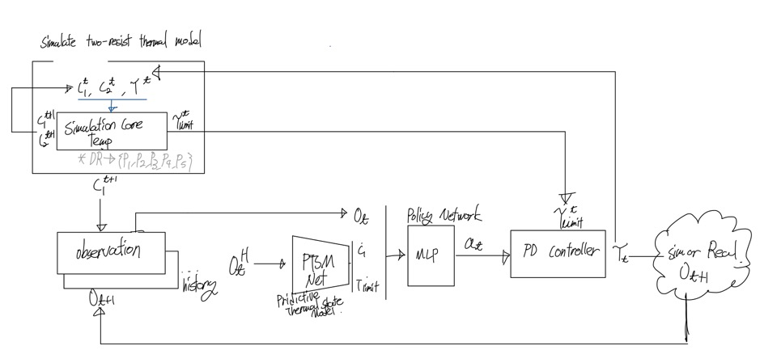
Method?
Copyright 2024 Global School of Media
Notes:
PTSM-Net 추가

Slide 64
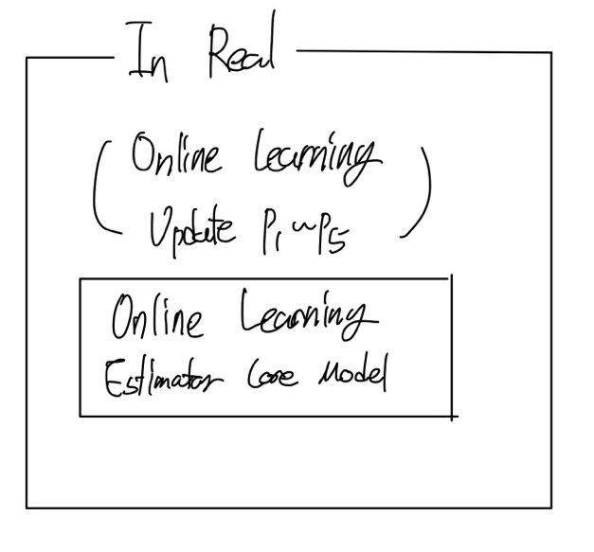
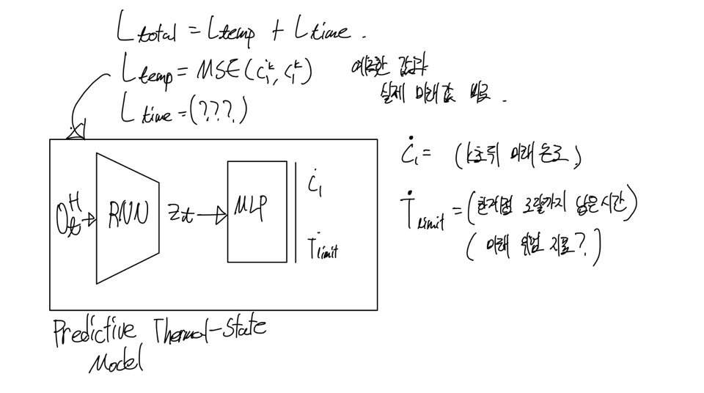
Method?
Copyright 2024 Global School of Media
Notes:
PTSM은 뭐냐? 미래 온도 예측기. RNN 계열을 통해 잠재 벡터를 생성하고 이걸 MLP Layer를 통해 미래 온도 예측 RNN Layer: Encoder
MLP: predictor
처음 시작 -> 온도가 낮아, 최적 온도로 급격하게 오를텐데 (그럼 이것도 그냥 최적 온도에 가우시안 분포를 이용하면 되지 않을까?)
리워드, 온도를 오래 했을 때 최적을 어떻게 구성을 해보겠냐
시간에 따른 온도의 적분 값이 낮아야 한다.
미래는 적분값을 예측
기존거랑 다른건 뭐다, baseline 시험를 쪼개서 하나하나 검증해봐라

Slide 65
Method - FEMNet
Copyright 2024 Global School of Media
Notes:
잠재 벡터를 통해 미래 시점 O_{k}를 예측하는 Decoder network를 통해 학습?

Slide 66
Test Result
Copyright 2024 Global School of Media

Slide 67
Test Env
Agent obs 값으로 코어 온도 만을 추가했을 때, 토크가 제한되는 환경에 대응할 수 있는가?
단순 obs에 c_core 값을 추가해 Env에서 학습 진행
학습 과정
토크 제한 없는 환경(30,000,000) -> 토크 제한 있는 환경(10,000,000)
(C_a 20~28, safe_temp 80) (C_a 38~55, safe_temp 45)
Copyright 2024 Global School of Media

Slide 68
Issue
gpu 2개 장착 이후 하나 인식이 안되는 문제 발생
드라이버 오류(Clean 설치로 해결)
normalization 안된 값을 obs로 넣어주어 학습이 되지 않음
100도로 normalization 진행
Copyright 2024 Global School of Media

